Slide 1
Businessprocessen
Opdracht 3 Master Data of stamgegevens

Slide 2
Master Data of stamgegevens
Open het bedrijf OEC Computers Belgium in SAP Business One.
User-ID: manager password: ready4S@P

Slide 3
Master Data of stamgegevens
Vaste gegevens of basisgevens die gedurende ruime tijd status quo blijven.
Voorbeelden master data: gebruikers, artikels, werknemers, zakenpartners, BOM, …
Artikelstamgegevens worden bv gebruikt in de modules inkoop, verkoop, productie, magazijnbeheer, financiële administratie en service. Deze gegevens worden eenmalig vastgelegd en blijven dan zo goed als ongewijzigd.

Slide 4
Transactiegegevens
Transactiegegevens zijn geen basisgegevens maar procesgeoriënteerde gegevens of anders gezegd gegevens die gecreëerd worden naar aanleiding van een bedrijfsproces.
Voorbeelden: offertes, aankooporders, productieorders, transportorders, verkooporders, retouren, betalingen, …

Slide 5
Overzicht
Deel 1
Master Data of stamgegevens Zakenpartners
Deel 2
Master Data of stamgegevens Artikels

Slide 6
Deel 1
Master Data of stamgegevens Zakenpartners

Slide 7

Open Stamgegevens Zakenpartners
3 types zakenpartners: klant, leverancier en prospect
Let op! Wanneer een leverancier ook een klant is worden er 2 records aangemaakt.
Voorbeelden zakenpartnergegevens:
naam, adressen en telefoonnummers van het bedrijf;
contactpersonen bij de zakenpartner, hun functie, hun telefoonnummers en e-mailadressen;
logistieke details;
BTW-gegevens;
administratieve gegevens;
betalingscondities.

Slide 8



Stamgegevens zakenpartner: Code
Primary Key
Alphanumeriek
Max 15 tekens
Kan na invoer niet gewijzigd worden
Vorm wordt vaak bepaald op basis van vorm in externe pakketten
C van Customer V van Vendor L van Lead

Slide 9
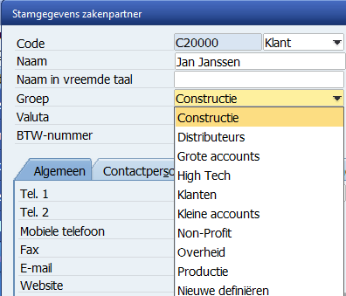
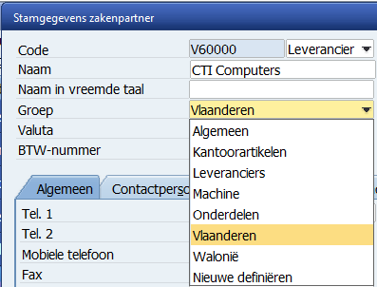
Stamgegevens zakenpartner: Groep
Hiermee worden zakenpartners in vooraf gedefinieerde groepen ingedeeld voor o.a. evaluatiedoeleinden: Business Intelligence
Groepen wijzigen per type zakenpartner

Slide 10
Stamgegevens zakenpartner: Valuta
Dit is de valuta waarin de transacties met de zakenpartner worden aangegeven.
Als u een andere valuta dan de nationale valuta selecteert, worden alle rekeningboekingen voor transacties met deze zakenpartner automatisch in beide valuta’s geboekt.
Selecteer Alle Valuta’s als u voor uw transacties met uw zakenpartner verschillende valuta's gebruikt. U kunt dan aan- en verkoopdocumenten creëren in elke valuta die in het systeem is gedefinieerd. De totaalbedragen van de zakelijke transacties worden echter weergegeven in de nationale valuta.

Slide 11
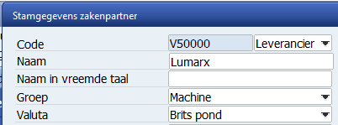


Stamgegevens zakenpartner: Valuta
Open de stamgegevens van Britse leverancier Lumarx
Klik op de oranje pijl naast Rekeningsaldo om details te bekijken. Wordt geboekt zowel in EUR als GBP. Rekeningsaldo wordt getoond in GBP op form zakenpartner

Slide 12
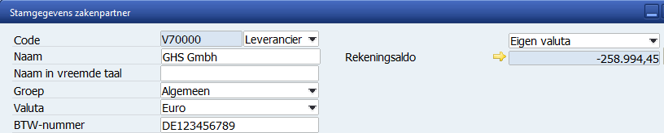
Zakenpartners
Rekeningsaldo
Geeft het boekhoudsaldo weer van de klant- of de leveranciersrekening in de financiële administratie. Telkens wanneer een bedrag naar de rekening van deze zakenpartner wordt geboekt, wordt deze waarde automatisch in het systeem geactualiseerd.

Slide 13
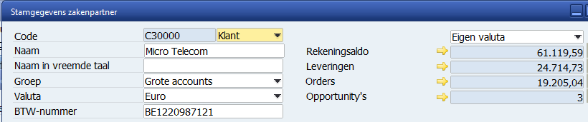
Zakenpartners
Leveringen
Alleen voor klanten.
Hier wordt de waarde weergeven van de openstaande leveringen, dat wil zeggen van de leverbonnen die al zijn gecreëerd maar nog niet betaald.
Wanneer u een leverbon boekt, een op een leverbon gebaseerde factuur boekt of een retourboeking voor deze klant maakt, wordt deze waarde automatisch in het systeem geactualiseerd.

Slide 14
Zakenpartners
Orders
Alleen voor klanten en prospects.
In dit veld wordt de waarde weergegeven van de open orders die nog niet zijn geleverd.
Deze waarde wordt geactualiseerd telkens als er een order, een leverbon of een factuur wordt gecreëerd op basis van een order.
Opportuniteiten
Alleen voor klanten en prospects.
Geeft voor elke klant of prospect het aantal openstaande opportuniteiten weer.

Slide 15
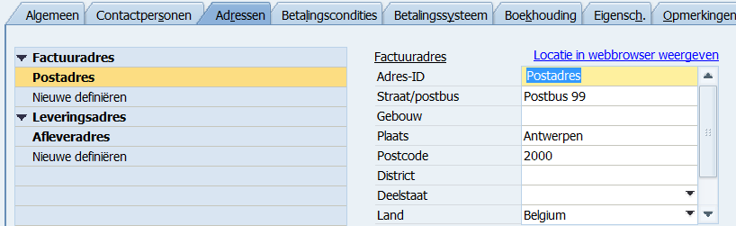
Stamgegevens zakenpartners: Tab Adressen
Meerdere facturatie- en leveringsadressen kunnen opgegeven worden.
Vetgedrukt adres is default.
Voorziene velden kunnen aangepast worden via Beheer-Definitie-Zakenpartners-Adresopmaak

Slide 16
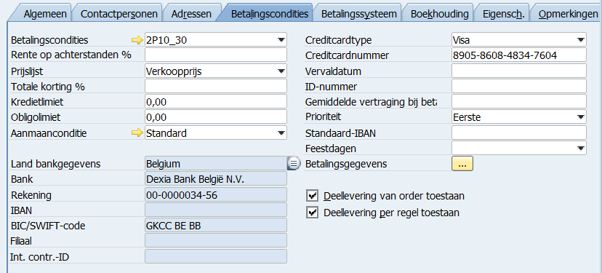
Stamgegevens zakenpartners: Tab Betalingscondities

Slide 17
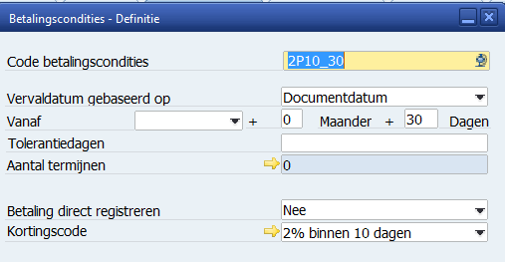
Stamgegevens zakenpartners: Tab Betalingscondities
Betalingsconditie: vastgelegd onder Beheer – Definitie - Zakenpartners – Betalingscondities
Wat zijn de voorwaarden?

Slide 18
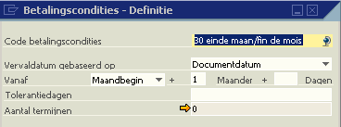
Stamgegevens zakenpartners: Tab Betalingscondities
Zeer gangbare betalingsconditie is ‘30 dagen einde maand’.
Wat zijn de voorwaarden?
Wanneer koop je dan best aan?

Slide 19
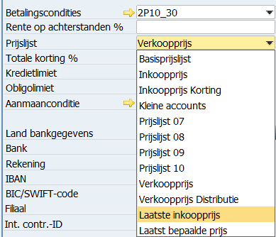
Stamgegevens zakenpartners: Tab Betalingscondities
Prijslijst: Producten worden geprijsd op verschillende prijslijsten.
De te gebruiken prijslijst wordt per zakenpartner vastgelegd.

Slide 20
Stamgegevens zakenpartners: Tab Betalingscondities
Kredietlimiet:
Toegestane totaalbedrag openstaande facturen
Obligolimiet:
Houdt naast totaalbedrag openstaande facturen ook rekening met het totale bedrag van niet-ingeleverde cheques

Slide 21
Stamgegevens zakenpartners: Tab Betalingscondities
IBAN (International Bank Account Number) is een gestandaardiseerde structuur voor bankrekeningnummers.
Dankzij de eenvormige structuur van het IBAN-rekeningnummer voor Belgische rekeningen en voor rekeningen in de Europese Unie (plus Noorwegen, IJsland, Liechtenstein en Zwitserland) verloopt het betalingsverkeer vlotter, veiliger en efficiënter.

Slide 22
Stamgegevens zakenpartners: Tab Betalingscondities
Een IBAN-rekeningnummer is als volgt
samengesteld:
een landcode van twee letters (BE voor België) + een controlenummer van twee cijfers, gevolgd door een spatie de 12 cijfers van uw huidig nationaal rekeningnummer, maar per 4 cijfers gegroepeerd en gescheiden door spaties
SAPB1 houdt geen rekening met spaties
BE 50 0001 7100 3118

Slide 23

Stamgegevens zakenpartners: Tab Betalingscondities
Een BIC/SWiFT-code is de bank identificatiecode en wordt gebruikt bij het internationaal betalingsverkeer om banken te identificeren.
Bij betalen van een buitenlandse leverancier, zal deze code naast het IBAN-nummer (persoonlijk rekeningnummer leverancier) moeten doorgegeven worden. Doorgaans worden IBAN en BIC vermeld op de factuur.

Slide 24

Stamgegevens zakenpartners: Tab Betalingscondities
Deellevering van order toestaan
Selecteer deze optie om aan te geven dat leverbonnen kunnen worden opgesteld voor een deel van de records in een klantorder.
Deellevering per regel toestaan
Selecteer deze optie om aan te geven dat leverbonnen kunnen worden gecreëerd op basis van een deel van de records in een klantorder en op basis van gedeeltelijke hoeveelheden.

Slide 25
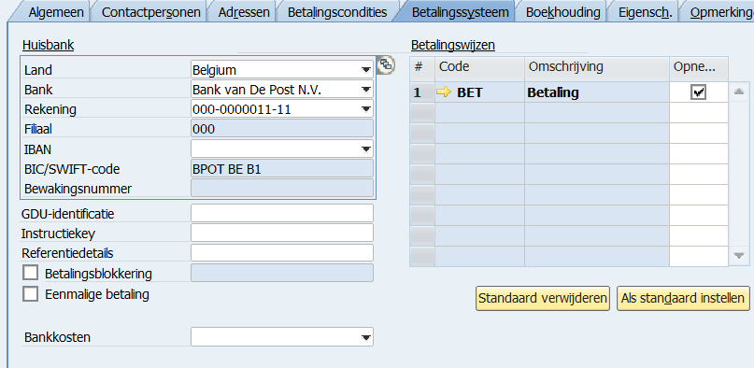
Stamgegevens zakenpartners: Tab Betalingssysteem
Huisbank bevat rekeningnummer van OEC Computers waarop betalingen van klanten gestort worden of waarvan uitgaande betalingen naar leveranciers vertrekken.
Betalingen aan deze leverancier worden opgenomen bij het uitvoeren van automatische betalingsruns.

Slide 26
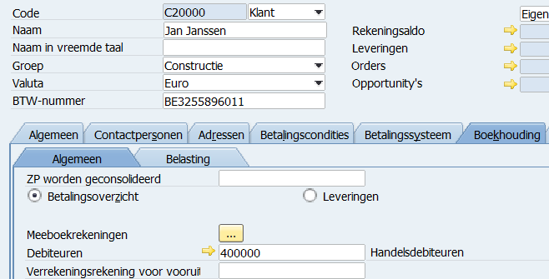

Stamgegevens zakenpartner: Tab Boekhouding
Acties met klanten worden toegewezen aan rekening 400000 (Handelsdebiteuren)

Slide 27
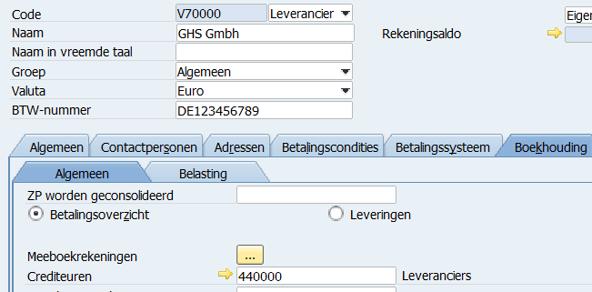

Stamgegevens zakenpartners: Tab Boekhouding
Acties met leveranciers worden toegewezen aan rekening 440000 (Leveranciers)

Slide 28
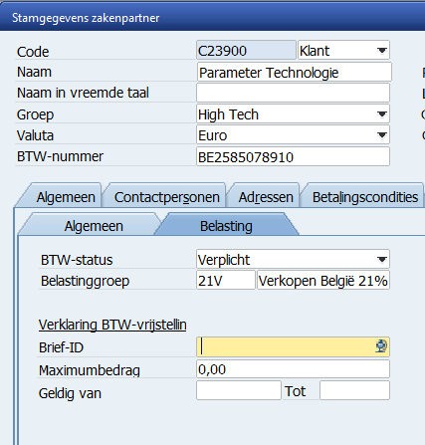
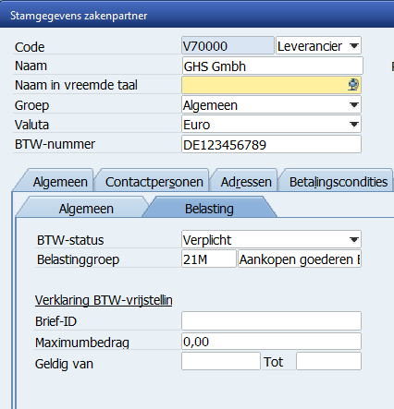
Stamgegevens zakenpartners: Tab Boekhouding
Tabblad Belasting
Instellen BTW-code

Slide 29
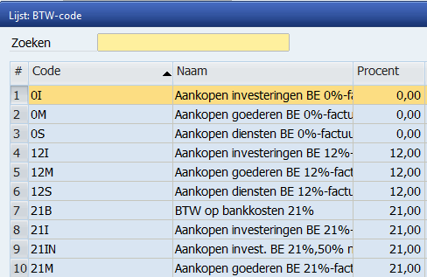
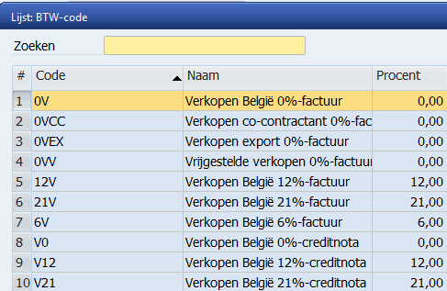
Stamgegevens zakenpartners: Tab Boekhouding

Slide 30
BTW-tarieven België
BTW wordt berekend over de ‘maatstaf van heffing’: in principe is dit het bedrag dat de klant voor het geleverde goed of de gepresteerde dienst moet betalen aan zijn leverancier. Kosten zoals commissie, verzekering en vervoer en zelfs rechten, heffingen en belastingen (behalve de BTW zelf) worden hierbij inbegrepen, maar statiegelden voor verpakkingen zoals ecotaxen bijvoorbeeld niet.

Slide 31
BTW-tarieven België
Bij invoer is de maatstaf in beginsel de douanewaarde.
BTW-tarieven verschillen naargelang de aard van het belastbare feit en zij verschillen van land tot land.
De verschillen in BTW-tarieven tussen de lidstaten van de Europese unie hebben geen effect op de concurrentiepositie binnen de eenheidsmarkt: de BTW wordt immers geheven in het land waar het product gebruikt wordt.

Slide 32
BTW-tarieven België
Het normale BTW-tarief in België bedraagt 21 procent. Daarnaast bestaan er verlaagde tarieven van 12, 6 en 0 procent.
Vergeet niet dat de wetgeving een hele reeks uitzonderingen en bijzondere regelingen bevat!

Slide 33
Deel 2
Master Data of stamgegevens Artikels

Slide 34
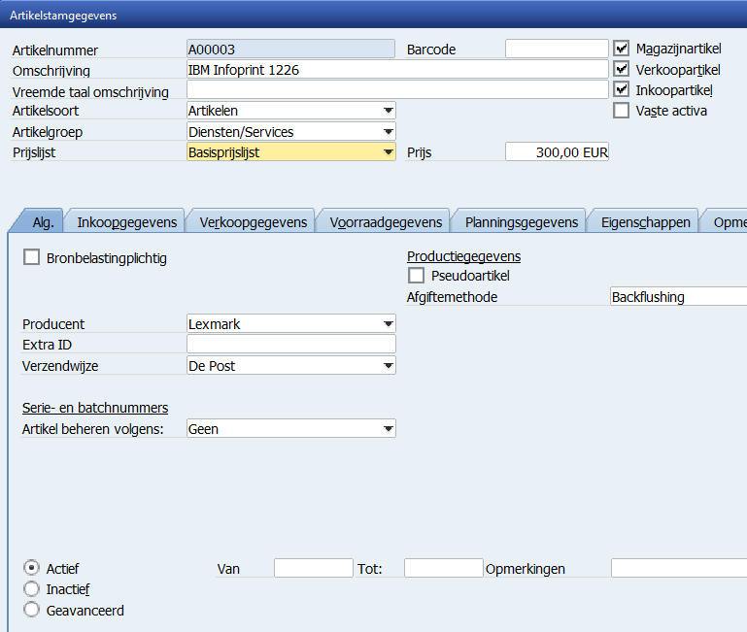
Magazijnbeheer /Artikelstamgegevens

Slide 35
Artikelstamgegevens
Veld | Activiteit / omschrijving
Artikelnummer | Voer het unieke alfanumerieke identificatienummer in voor het artikel.
Barcode | Voer het internationale artikelnummer (EAN-code) of de barcode van het artikel in.
Omschrijving | Voer de omschrijving van het artikel in.
Vreemde taal omschrijving | Voer de omschrijving van het artikel in een vreemde taal in. U kunt deze naam naar documenten kopiëren voor zakenpartners die andere talen gebruiken.
Artikelsoort | Selecteer een van de artikelclassificaties: · Artikel– voor het definiëren van een artikel in SAP Business One. · Werk – voor gebruik in de module Service om de hoeveelheid tijd te berekenen om het werk te voltooien. · Reis – voor gebruik in de module Service om de hoeveelheid tijd te berekenen die de monteur besteedt aan reizen.

Slide 36
Artikelstamgegevens
Veld | Activiteit / omschrijving
Artikelgroep | Rangschik de artikelen in groepen. U kunt een artikel slechts aan één groep toewijzen. U kunt Artikelgroep later voor verslagen en evaluaties gebruiken.
Prijslijst | Voer de prijs voor het artikel in door een van de prijslijsten te selecteren.
Magazijnartikel Verkoopartikel Inkoopartikel | Selecteer deze optie om aan te geven tot welke categorie het artikel behoort. Dit zijn standaardgegevens die op het artikelgroepniveau worden gedefinieerd en automatisch naar artikelen in die groep worden gekopieerd. Met Magazijnartikel kunt u het artikel in voorraadbeheer gebruiken. U kunt bepaalde voorraadtransacties, zoals magazijntransport alleen maar uitvoeren voor voorraadartikelen. Als u het artikel uitsluitend als magazijnartikel definieert, kunt u het niet kopen of verkopen. Een verkoopartikel wordt aan een klant verkocht. U kunt bijvoorbeeld een klantorder creëren voor een klant als u het artikel als een verkoopartikel hebt gedefinieerd. Services die niet worden gekocht of in voorraad worden gehouden, behoren tot deze categorie. Een inkoopartikel wordt gekocht bij een leverancier. U kunt bijvoorbeeld een bestelling creëren als u het artikel als een inkoopartikel hebt gedefinieerd. Een artikel is echter standaard een combinatie van deze drie categorieën. Deze waarden zijn afhankelijk van het artikeltype dat u hebt gekozen.
Vaste activa | Selecteer deze optie om een artikel als vast activum te definiëren. Dit is een artikel dat u uitsluitend kunt kopen.

Slide 37
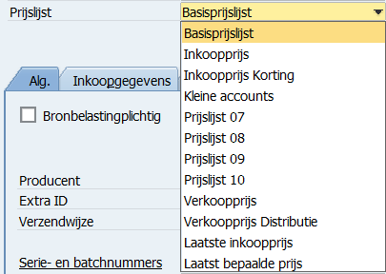
Artikelstamgegevens
Prijslijst:
Merk op dat er geen 1 op 1 relatie bestaat tussen artikel en prijs. Er zijn meerdere prijslijsten in omloop. Op elk van deze lijsten wordt het artikel geprijsd.

Slide 38
Artikelstamgegevens
Problematiek rond prijszetting artikels:
OEC Computers koopt het artikel HP Color Laser Jet 4 aan en verkoopt deze zonder extra bewerkingen door aan klant.
Welke prijs betaalt een klant?
Betalen klant Micro Telecom en klant Parameter Technologie dezelfde prijs?
Welke prijs betaalt OEC Computers aan zijn leverancier?

Slide 39
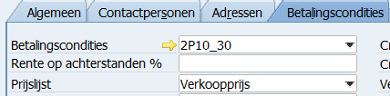
Artikelstamgegevens
Problematiek rond prijszetting artikels:
In stamgegevens Zakenpartners tabblad Betalingscondities wordt vastgelegd welke prijslijst geldig is voor deze klant.

Slide 40

Artikelstamgegevens
Belang van Artikelsoort:
Een bedrijf dat Computeronderdelen verkoopt en deze bij de klanten gaat installeren rekent reistijd en gepresteerde uren aan. Beide elementen zijn in feite artikels (type werk en reis) die gefactureerd worden aan de klant.

Slide 41
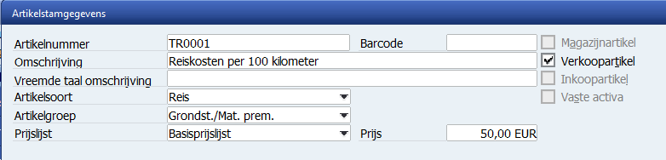
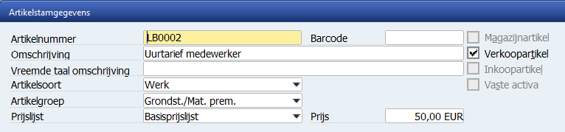
Artikelstamgegevens
Artikel TR001 (Travel) artikelsoort Reis → alleen verkoopartikel
Artikel L10002 (Labour) artikelsoort Werk→ alleen verkoopartikel

Slide 42
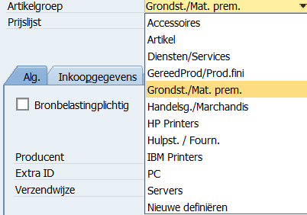
Artikelstamgegevens
Artikels kunnen ingedeeld worden in groepen. Vooral belangrijk voor rapportage.

Slide 43

Barcode of EAN-code
European Article Numbering
Afgeleid van de Amerikaanse UPC A (Universal Product Code) .
EAN-13 meest gebruikt.

Slide 44
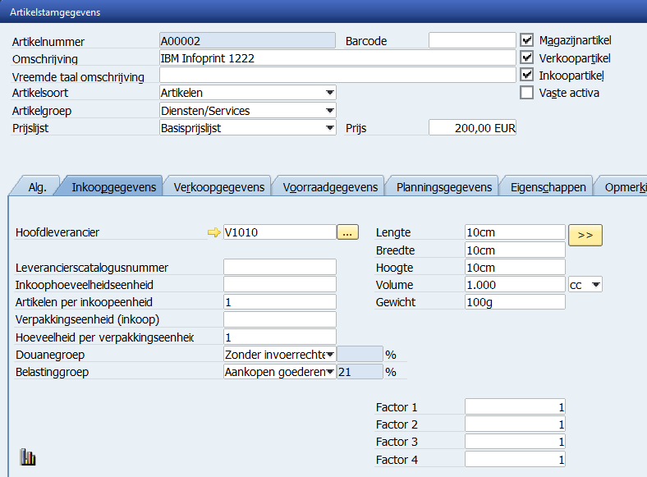
Artikelstamgegevens: Tab Inkoopgegevens

Slide 45
Artikelstamgegevens: Tab Inkoopgegevens
Veld | Activiteit / omschrijving
Hoofdleverancier | Voer de hoofdleverancier in voor het artikel of kies een leverancier in de lijst. U kunt tevens Nieuw selecteren om een nieuwe leverancierrecord te creëren.
Leveranciers catalogusnummer | Voer het nummer van het artikel in de catalogus van de standaardleverancier in. Dit nummer wordt weergegeven op de inkoop- en verkoopdocumenten.
Inkoophoeveelheidseenheid Artikel per inkoopeenheid | Voer de maateenheid en de artikelhoeveelheid per inkoopeenheid in. U koopt een kratje met frisdrank. Er zitten zes flessen (artikelen per inkoopeenheid) in een krat. Het artikel dat u koopt is een fles, maar u koopt het alleen als een krat met zes flessen. Daarom is de maateenheid een krat en zijn er zes artikelen per inkoopeenheid. Als u vijf kratten koopt, koopt u in werkelijkheid 30 flessen frisdrank. Bij alle transacties is ‘krat’ de inkoopeenheid. En het aantal artikelen per inkoopeenheid is 6. U kunt vervolgens de hoeveelheid in inkoopeenheden invoeren in de bestelling.
Verpakkingseenheid (ink.) Hoeveelheid per verpakkingseenh. | Voer de verpakkingseenheid (inkoop) in die een veelvoud van de maateenheid is. Daarnaast kunt u de hoeveelheid per verpakkingseenheid definiëren. U kunt containers met kratten Coca Cola kopen, waarbij de container de verpakkingseenheid (inkoop) is. Elke container bevat 10 kratten, waarbij 10 de hoeveelheid per verpakkingseenheid is.

Slide 46
Artikelstamgegevens: Tab Inkoopgegevens
OEC Computers koopt netwerkkaarten aan. Deze kaarten worden aangekocht in sets van 5 stuks. OEC verkoopt deze kaarten per stuk.
Wat is de inkoophoeveelheidseenheid?
Wat is het aantal artikels per inkoopeenheid?

Slide 47
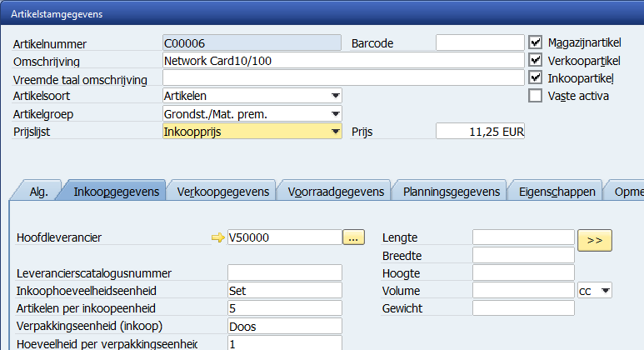
Artikelstamgegevens: Tab Inkoopgegevens
Inkoophoeveelheidseenheid: SET
Artikelen per inkoopeenheid:5

Slide 48
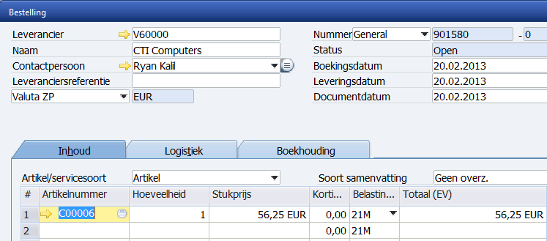
Artikelstamgegevens: Tab Inkoopgegevens
Op bestelling voer je in dat je 1 set bestelt. Deze set bevat 5 kaarten van €11,25 inkoopprijs per stuk. Prijs bepalen (5*11,25) en magazijnhoeveelheid (+5) aanpassen gebeurt automatisch

Slide 49

Artikelstamgegevens: Tab Inkoopgegevens
De netwerkkaarten die per set worden aangekocht worden verpakt in dozen. Een doos kan maximum 6 sets bevatten.
Wat is de verpakkingseenheid?
Wat is de hoeveelheid per verpakkingseenheid?

Slide 50
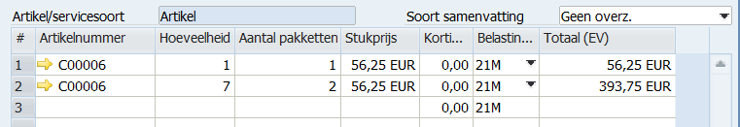
Artikelstamgegevens: Tab Inkoopgegevens
Verpakkingseenheid en hoeveelheid per verpakkingseenheid is belangrijke informatie voor transport en magazijn.
1 set bestellen betekent dat er 1 pakket (hier doos) geleverd wordt
7 sets bestellen betekent dat er 2 pakketten (dozen) geleverd worden

Slide 51
Artikelstamgegevens: Tab Inkoopgegevens
Ecobos koopt dozen printpapier aan. Deze dozen printpapier worden geleverd op palletten. Een pallet bevat 32 dozen Elke doos bevat 5 pakken van 500 vellen A4-80g. Ecobos verkoopt het papier per pak van 500 vellen.
Wat is de inkoophoeveelheidseenheid?
Wat is het aantal artikels per inkoopeenheid?
Wat is de verpakkingseenheid inkoop?
Wat is de hoeveelheid per verpakkingseenheid?

Slide 52


Artikelstamgegevens: Tab Inkoopgegevens
Op de bestelling bestel je per doos. Elke doos bevat 5 pakken en elk pak kost €2
Aantal palletten (verpakkingseenheden) waarop bestelling binnenkomt in magazijn!

Slide 53
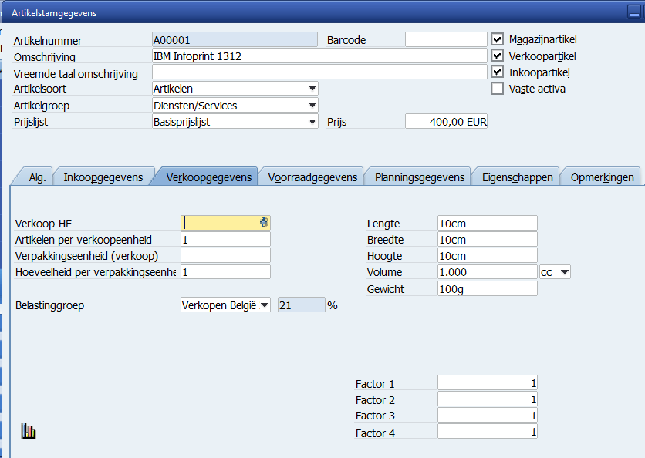
Artikelstamgegevens: Tab Verkoopgegevens

Slide 54
Artikelstamgegevens: Tab Verkoopgegevens
Veld | Activiteit / omschrijving
Verkoophoeveelheids­eenheid (HE) Artikel per verkoopeenheid | Voer de maateenheid en de artikelhoeveelheid per verkoopeenheid in. U verkoopt een kratje met Coca Cola. Er zijn zes flessen (artikelen per verkoopeenheid) in een krat. Het artikel dat u verkoopt is een fles, maar u kunt het alleen als een krat met zes flessen verkopen. Daarom is de maateenheid een krat en zijn er zes artikelen per verkoopeenheid. Als u vijf kratten verkoopt, verkoopt u in werkelijkheid 30 flessen Coca Cola. Bij alle transacties is 'krat’ de verkoopeenheid. En het aantal artikelen per verkoopeenheid is 6. U kunt vervolgens de hoeveelheid in verkoopeenheden invoeren in de klantorder.
Verpakkingseenheid verkoop Hoeveelheid per verpakkingseenh. | Voer de verpakkingseenheid (verkoop) in die een veelvoud van de maateenheid is. Daarnaast kunt u de hoeveelheid per verpakkingseenheid definiëren. U kunt containers met kratten Coca Cola verkopen, waarbij de container de verpakkingseenheid (verkoop) is. Elke container bevat 10 kratten, waarbij 10 de hoeveelheid per verpakkingseenheid is.

Slide 55
Artikelstamgegevens: Tab Verkoopgegevens
Ecobos verkoopt potloden. Deze potloden worden verkocht in dozen met 25 stuks maar kunnen ook per stuk verkocht worden.
Wat is de verkoophoeveelheidseenheid?
Wat is de hoeveelheid per verkoopseenheid?
Wat is de verpakkingseenheid verkoop?
Wat is de hoeveelheid per verpakkingseenheid?

Slide 56


Artikelstamgegevens: Tab Verkoopgegevens
Aantal dozen (verpakkingseenheden) waarin bestelling vertrekt uit magazijn!
In een bestelling kan je met behulp van de boolean Basiseenheden bepalen of er dozen of stuks verkocht worden aan de klant.

Slide 57
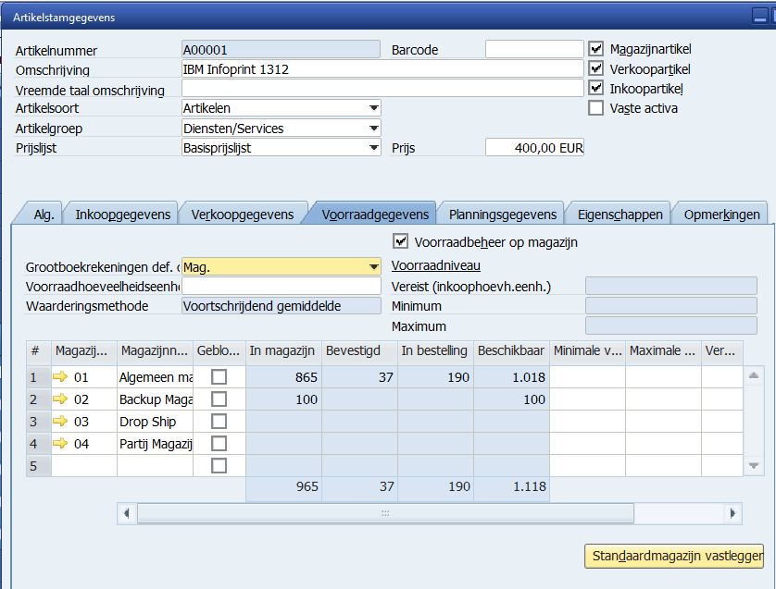
Artikelstamgegevens: Tab Voorraadgegevens

Slide 58
Artikelstamgegevens: Tab Voorraadgegevens
Veld | Activiteit / omschrijving
Grootboekrekeningen definiëren op | Hiermee kiest u de standaard grootboekrekeningmethode voor dit artikel. Beschikbare opties zijn: · Magazijn – alle grootboekrekeningen die u hebt gedefinieerd op magazijnniveau. · Artikelgroep – alle grootboekrekeningen die u hebt gedefinieerd op artikelgroepniveau. · Artikelniveau – alle grootboekrekeningen die u hebt gedefinieerd op artikelniveau.
Voorraad-HE | Voer het soort eenheid in waarmee u de voorraad kunt beheren. Bijvoorbeeld doos of kist.
Calculatiemethode (alleen continue voorraad) - Waarderingsmethode | Selecteer een van de volgende opties. · Voortschrijdend gemiddelde – de methode die is gebaseerd op de berekening van de gemiddelde kosten voor het artikel bij elke verkoop- en inkooptransactie. · Standaard – met het standaard prijsbepalingssysteem kunt u een vaste prijs selecteren die vervolgens wordt gebruikt voor alle transacties. · FIFO – een extra systeem voor continu voorraadbeheer waarin goederen die het eerst worden gekocht, het eerst worden verkocht, ongeacht de werkelijke stroom van de goederen.

Slide 59
Artikelstamgegevens: Tab Voorraadgegevens
Veld | Activiteit / omschrijving
Voorraadbeheer op magazijn | Selecteer deze optie om de waarderingsmethode te definiëren voor minimale en maximale voorraadhoeveelheden. Als deze optie is ingeschakeld, geeft het systeem het totaal van de velden Minimale magazijnvoorraad, Vereiste mag.voorraad en Maximale magazijnvoorraad weer in de magazijntabel.
Voorraadniveau: Vereist (inkoophoevh.eenh.) Minimum Maximum | Hier geeft u de minimale, maximale en vereiste artikelniveaus in dit magazijn op. In het veld Vereist (inkoophoevh.eenh.) wordt de hoeveelheid weergegeven die is vereist om de voorraad op het minimumniveau te houden. Als u de optie om voorraad vrij te geven onder het minimumniveau selecteert in Documentinstellingen, waarschuwt het systeem u wanneer de hoeveelheid onder het minimum zakt. U kunt geen voorraaddocumenten invoeren als de voorraad de maximale hoeveelheid heeft bereikt.

Slide 60
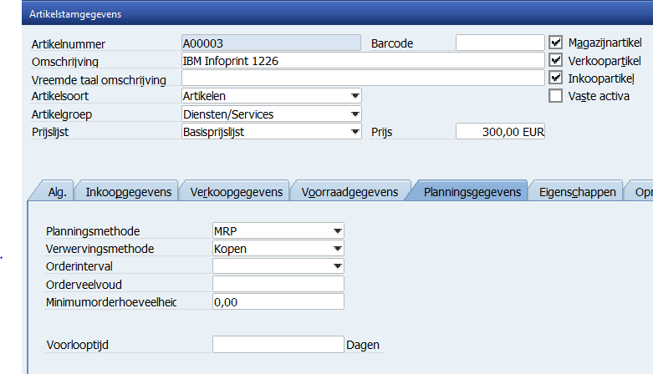
Artikelstamgegevens: Tab Planningsgegevens
Creëren inkooporders A00003 gebeurt via MRP-run (Hoofdstuk 7)

Slide 61
Artikelstamgegevens: Tab Planningsgegevens
Veld | Activiteit/omschrijving
Planningsmethode | Selecteer een van de volgende opties: · MRP – om de verwerving van artikelen te plannen via MRP-systeem. · Geen – de verwerving van artikelen wordt niet gepland door MRP en er worden geen aanbevelingen voor productieorders en bestellingen gedaan voor het artikel.
Verwervingsmethode | Selecteer een van de volgende methoden voor de MRP: · Creëren – MRP genereert aanbevelingen voor productieorders voor het artikel. · Kopen – MRP genereert aanbevelingen voor bestellingen voor het artikel.

Slide 62
Artikelstamgegevens: Tab Planningsgegevens
Veld | Activiteit/omschrijving
Orderinterval | Selecteer een van de waarden om tijdsintervallen tussen verschillende orders te definiëren.
Orderveelvoud | Voer de numerieke waarde in om de grootte van de batches te definiëren voor de MRP. Als de waarde bijvoorbeeld 12 is, wordt het artikel in een meervoud van 12 besteld. Dus als u 20 artikelen nodig hebt en de waarde is 12, dan is de MRP-aanbeveling voor 24 artikelen.
Min. orderhoeveelh. | Voer de waarde in om de minimale grootte te definiëren.
Voorlooptijd | Voer het aantal dagen in vanaf het moment waarop het artikel wordt besteld tot het moment waarop het artikel wordt ontvangen of geproduceerd. Als de voorlooptijd bijvoorbeeld drie dagen is, geeft de MRP de bestelling of productieorder voor de onderliggende artikelen af met een vervaldatum die drie dagen voor de vervaldatum van het bovenliggende artikel ligt.

Slide 63
Artikelstamgegevens: Tab Planningsgegevens
Een doos bonbons bestaat uit een houten doos en 25 bonbons. De doos wordt ingekocht bij een externe leverancier en de bonbons worden geproduceerd door uw bedrijf. Voor het artikel bonbondoos en voor het artikel bonbons moet de verwervingsmethode Creëren worden gekozen. Voor de houten doos moet de verwervingsmethode Kopen worden gekozen.

Slide 64
Artikelstamgegevens: Tab Planningsgegevens
Om één doos bonbons te maken verstrekt de MRP aanbevelingen voor de hoeveelheden die vereist zijn om het product samen te stellen: een productieorder voor 25 bonbons en een bestelling voor één houten doos.

Slide 65
Besluit
Doel presentatie is inzicht verwerven in het belang van correcte, weloverwogen master data of stamgegevens.
Master data vormen de ruggengraat van het ERP-pakket.
Het invoeren en beheren van stamgegevens is een taak op managementniveau en gebeurt in de praktijk meestal in samenspraak met externe consultants.

